Slide 1
DATA ENGINEER A–Z · #21
21
Observability
& Lineage
Biết pipeline hỏng trước khi sếp biết
01/15

Slide 2
DATA ENGINEER A–Z · #21
Hôm nay mình nói gì
1
Quality vs Observability · 4 tín hiệu
2
Lineage là gì
3
OpenLineage & Marquez
4
SLA & on-call cho DE
5
Điều tra incident
02/15

Slide 3
DATA ENGINEER A–Z · #21
Quality kiểm tra cái mình nghĩ ra; Observability thấy cái mình không ngờ
Test = câu hỏi đã biết
Observability = theo dõi liên tục, phát hiện bất thường
Cần cả hai
Hệ thống lớn, nhiều bảng không test nổi hết
03/15

Slide 4
DATA ENGINEER A–Z · #21
4 tín hiệu
Freshness
bảng cập nhật lần cuối khi nào
Volume
số dòng so với bình thường
Schema
cột thêm / bớt / đổi kiểu
Distribution
null %, trung bình, top value đổi bất thường
04/15

Slide 5
DATA ENGINEER A–Z · #21
Dashboard 4 tín hiệu silver.pos
FRESHNESS
VOLUME
3 phút
−42%
SLA 15 phút · bình thường
so với trung bình 7 ngày · lệch
SCHEMA
DISTRIBUTION
Không đổi
null store_id 0 → 8%
12 cột · lần đổi cuối 14 ngày trước
cảnh báo · chưa chặn
Volume giảm + null tăng cùng lúc = một cửa hàng gửi dữ liệu hỏng.
05/15

Slide 6
DATA ENGINEER A–Z · #21
Lineage
Bảng nào sinh từ bảng nào, bởi job nào, lúc nào
Cấp bảng vs cấp cột
Dùng để: tìm gốc lỗi ngược dòng · đánh giá ảnh hưởng xuôi dòng · xoá bảng không ai dùng
06/15

Slide 7
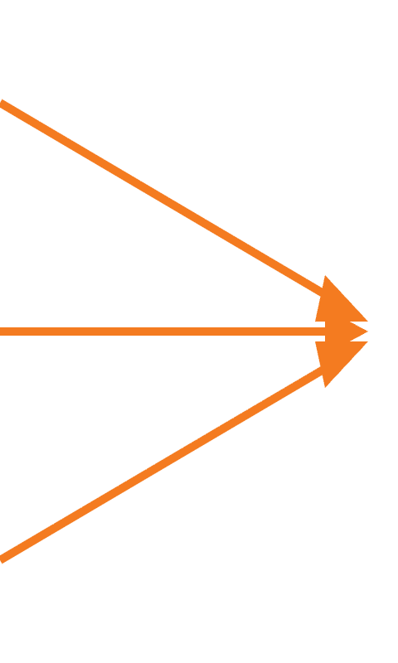

DATA ENGINEER A–Z · #21
OpenLineage & Marquez
Airflow
EVENT OPENLINEAGE
Marquez
Spark
job: spark_silver
run: 2026-11-20 · COMPLETE
lưu event vẽ đồ thị API truy vấn
inputs: [bronze.pos]
outputs: [silver.pos]
dbt
Chuẩn mở, không khoá vendor.
07/15

Slide 8



DATA ENGINEER A–Z · #21
Đồ thị lineage dự án
ngược dòng
xuôi dòng
pos_raw
pos_clean
fact_sales
store_revenue_daily
Dashboard
bronze
silver · Spark
đang sửa
bị ảnh hưởng
bị ảnh hưởng · 3 người xem
Sửa fact_sales thì biết ai sẽ gọi.
08/15

Slide 9
DATA ENGINEER A–Z · #21
Cấu hình OpenLineage
# airflow · openlineage.yml (pip install apache-airflow-providers-openlineage)
transport:
type: http
url: http://marquez:5000
endpoint: api/v1/lineage
namespace: coffee
# spark · spark-defaults.conf
spark.jars.packages io.openlineage:openlineage-spark_2.12:1.x
spark.extraListeners io.openlineage.spark.agent.OpenLineageSparkListener
spark.openlineage.transport.type http
spark.openlineage.transport.url http://marquez:5000
spark.openlineage.namespace coffee
# dbt · chạy qua dbt-ol thay cho dbt: dbt-ol build --select +fact_sales
Cùng một URL, cùng namespace → Marquez nối ba nguồn thành một đồ thị.
09/15

Slide 10
DATA ENGINEER A–Z · #21
SLA và on-call cho DE
Mỗi bảng gold có SLA, ví dụ sẵn sàng 7:00
Alert khi freshness quá SLA, không alert khi retry thành công
Runbook cho 5 lỗi hay gặp
Xoay vòng on-call, không một người mãi
10/15

Slide 11
DATA ENGINEER A–Z · #21
Quy trình điều tra incident
1
2
3
4
5
6
7
Alert
Lineage ngược dòng, tìm bảng đầu tiên lệch
Xem run của job đó
So schema / volume với hôm qua
Sửa
Backfill xuôi dòng
Postmortem ngắn
11/15

Slide 12
DATA ENGINEER A–Z · #21
Lỗi hay gặp
SAI
ĐÚNG
Alert vào email không ai đọc
Kênh riêng, có owner
Theo dõi 500 bảng với cùng ngưỡng
Ưu tiên gold và nguồn
Lineage vẽ tay trong Confluence
Tự sinh từ job
Điều tra từ dashboard ngược lại
Lineage cho biết đi từ đâu
12/15

Slide 13
DATA ENGINEER A–Z · #21
Lab #21 — Lineage từ POS đến dashboard + alert freshness
1
Cài Marquez (make up PROFILE=all ), bật OpenLineage cho Airflow, Spark, dbt
KẾT QUẢ MONG ĐỢI
2
Chạy DAG #19, mở Marquez xem đồ thị
Đồ thị ≥ 6 nút
3
Alert đến trong 5 phút sau khi dừng
Thêm task kiểm tra freshness + volume cho 3 bảng, gửi Slack khi lệch
4
Dừng Debezium 20 phút, xem alert
5
Dùng lineage tìm bảng gốc
13/15

Slide 14
DATA ENGINEER A–Z · #21
CÂU HỎI PHỎNG VẤN #21
Lineage dùng để làm gì khi incident?
Tìm gốc ngược dòng, đánh giá ảnh hưởng xuôi dòng, biết backfill cái gì.
14/15

Slide 15
DATA ENGINEER A–Z · #21
VIDEO TIẾP THEO
22
CI/CD và Infrastructure as Code cho Data Pipeline
Thứ Sáu 15/1 · 19:00
Đăng ký
15/15

